Slide 1
CHÀO MỪNG CÁC CON
ĐẾN VỚI TIẾT HỌC

Slide 2
KHỞI ĐỘNG

Slide 4
To¸n
Bài 3: Đề - xi – mét (tiết 1)

Slide 6
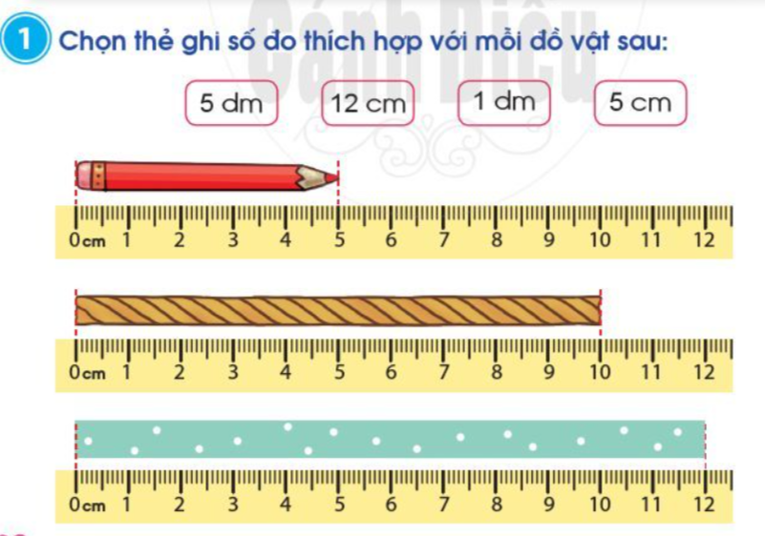

Slide 7
a.
1 dm
b. 2 dm = 20 cm

Slide 8
HẸN GẶP LẠI

